Slide 1
Xử Lí Khủng Hoảng Truyền Thông Phúc Thẩm
Prepared by Huy Huynh

Slide 2
THE AGENDA
01
Quy trình theo dõi diễn tiến sự việc
02
Hướng tiếp cận
03
Các kênh tiếp cận
04
Ngân sách đề xuất

Slide 3
1. Mục tiêu

Slide 4
Mục tiêu
Phát hiện kịp thời những vấn đề phát sinh.
Theo sát và trung hòa các diễn tiến/nội dung tiêu cực trên mxh bằng các công cụ:
+ Phát triển nội dung đối phó tập trung vào làm rõ vị thế của Madam Thảo dựa trên khai thác những điểm không hợp lý của diễn tiến/nội dung đó.
+ Seeding & chia sẽ nhanh chóng ra các kênh truyền thông và trên toàn mạng xã hội.
Theo sát chọn ra các luồng ý kiến khách quan tích cực có lợi và:
+ Có những nội dung khen ngợi đề cao và làm rõ thêm bằng cách kết nối với những nội dung của TNI & King Coffee (với tư cách bên thứ 3 như KOL, Influencer, Seeder)
+ Seeding & chia sẽ nhanh chóng ra các kênh truyền thông và trên toàn MXH
3. Đảm bảo làm rõ vị thế hợp pháp và lý lẽ đúng đắn của Madam Thảo (xem phần định hướng) trong Trung Nguyên.
4. Làm rõ ý đồ phong tỏa chiếm đoạt và sai trái của nhóm phong tỏa Trung Nguyên và ông Vũ cũng như kết quả của phiên tòa
5. Lồng ghép quảng bá TNI và King Coffee vào những nội dung phù hợp

Slide 5
1. KPI

Slide 6
KPI
1. Cảnh báo kịp thời và có hướng xử lý
+ Trong vòng 24 tiếng với các hướng diễn tiến đã được dự báo trước (trong đề xuất)
+ Trong vòng 48 tiếng (do cần kết hợp với TNI trong việc xét duyệt và bàn thảo) với các sự kiện không dự báo trước
2. Phát triển các góc nội dung phù hợp
+ Trong vòng 8-12 tiếng với các nội dung thuộc các góc đã được đề xuất
+ Trong vòng 12-36 tiếng với các nội dung mới và cần được duyệt
3. Tổng số lượng nội dung được phát triển bao gồm:
Xây dựng hình ảnh đúng đắn và tích cực cho madame Lê Hoàng Diệp Thảo (có lồng ghép nội dung quảng bá cho King Coffee và TNI).
+ Madame Thảo đang vững vàng và tích cực phát triển TNI & King.
+ Madame Thảo theo đuổi giá trị của một đời sống có trách nhiệm, danh dự, chính trực, bền chí, hy sinh và cổ vũ – là những giá trị mang lại sự vững vàng trong cuộc sống, sự bình an trong tâm hồn và lợi ích cho xã hội.
+ Dành tình yêu thương và thời gian cho gia đình con cái, vẫn luôn hướng về chồng mình, lo lắng cho sức khỏe ông Vũ (ông Vũ có bệnh, có những biểu hiện về việc không được bình thường).
+ Madame Thảo mong muốn gìn giữ Trung Nguyên vì đó là công sức và tâm huyết cả gia đình madame, ông Vũ và con cái.
Quảng bá hình ảnh của King Coffee & tập đoàn TNI lồng ghép vào các nội dung khác (xây dựng hình ảnh madame Thảo, trung hòa các thông tin tiêu cực và lan tỏa các thông tin tích cực về madame Thảo):
+ King Coffee là thương hiệu và sản phẩm cà phê thượng hạng luôn gắn kết với tình yêu thương và sự nhân đạo, chính trực, như là những giá trị luôn đồng hành với người tiêu dùng trên con đường tiến đến thành công.
+ Sự phát triển vững mạnh nhanh chóng vươn ra thế giới của King Coffee (Có mặt trên hơn 60 quốc gia).
4. Tổng số lượng sharing và điều hướng bao gồm:
+ Lan tỏa tích cực: 6,750 comments (67.50%)
+ Lan tỏa tiêu cực: 3,250 comments (32.50%)

Slide 7
3. Quy trình theo dõi diễn tiến sự việc

Slide 8
Qui trình theo dõi diễn tiến sự việc
Chiến Thuật Tổng Thể
Định hướng tiếp cận – Quy trình làm việc
Theo Dõi Tiêu Cực
Báo Cáo Tự Động: Báo Cáo Cảnh Báo Và Báo Cáo Uy Tín
Phân Tích Tiêu Cực
Đưa Ra Các Báo Cáo Liên Tục Và Báo Cáo Định Kì
Lên Chiến Thuật Giải Quyết
Truyền Thông Truyền Thống
+ Quan hệ Truyền Thông
+ Gieo mầm trên mạng xã hội
Truyền Thông Mạng Xã Hội
+ Mối liên hệ truyền thông và cộng đồng
+ Seeding trên mạng xã hội
Phát Triển Nội Dung Và Kế Hoạch
Cơ quan có thẩm quyền, Các trang mạng xã hội phổ biến, Mối quan hệ giữa các công ty quảng cáo

Slide 9
4. Hướng tiếp cận

Slide 10
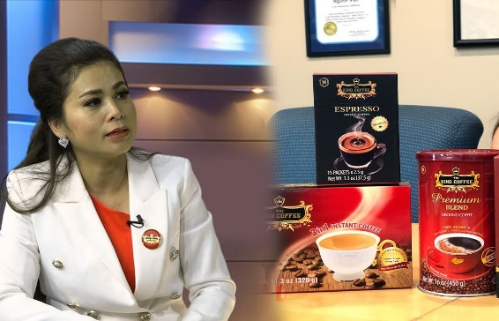
Mục tiêu truyền thông
Theo dõi thông tin trên mạng xã hội để:
Xây dựng hình ảnh đúng đắn và tích cực cho Madame Lê Hoàng Diệp Thảo dựa trên diễn tiến của sự việc tại tòa và các luồng dư luận trực tuyến
Lồng ghép và quảng bá cho TNI & King Coffee
Phát hiện kịp thời các vấn đề tiêu cực để có hướng xử lý và trung hòa kịp thời
Tìm ra các luồng dư luận tích cực và có lợi để nhân rộng
Nhân cơ hội đó, lồng ghép và quảng bá một cách khéo léo & tích cực cho TNI & KC dưới khía cạnh là doanh nghiệp và thương hiệu do MD Lê Hoàng Diệp Thảo tự xây dựng, phát triển từ đầu với tư cách một người phụ nữ vừa chu toàn việc nhà, vừa đầy đủ năng lực để phát triển sự nghiệp một cách vững vàng

Slide 11
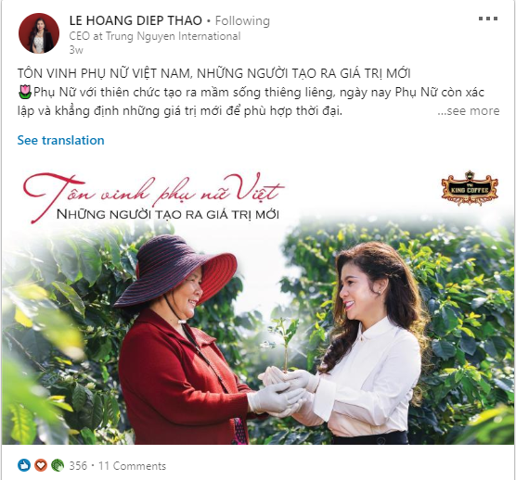
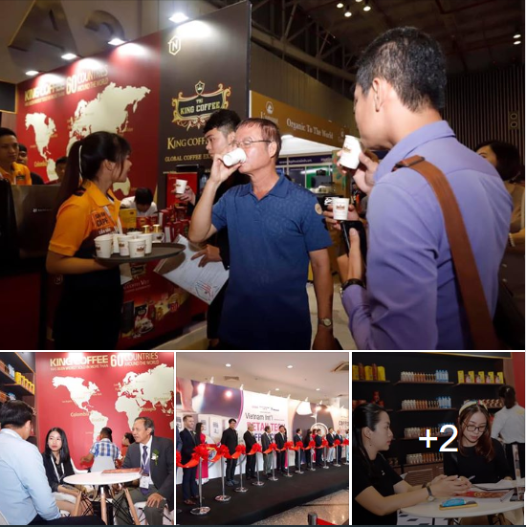


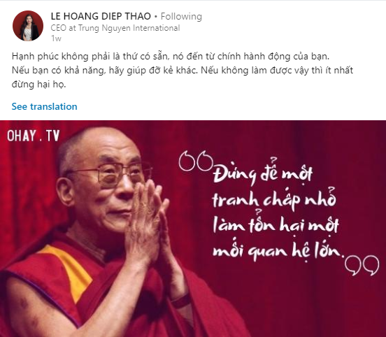
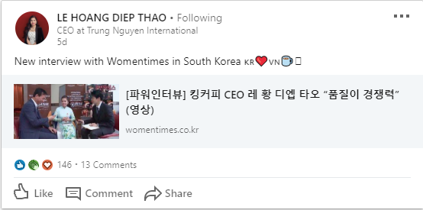
Định hướng nội dung
MD Thảo đang vững vàng và tích cực phát triển TNI & King Coffee cũng như các hoạt động ủng hộ phụ nữ Việt Nam và cái thiện.
GÓC 1
Xây dựng hình ảnh đúng đắn và tích cực cho Madame Lê Hoàng Diệp Thảo
(có lồng ghép nội dung quảng bá cho King Coffee và TNI)
MD Thảo theo đuổi giá trị của một đời sống có trách nhiệm, danh dự, chính trực, bền chí, hy sinh và cổ vũ – là những giá trị mang lại sự vững vàng trong cuộc sống, sự bình an trong tâm hồn và lợi ích cho xã hội
GÓC 2
Dành tình yêu thương và thời gian cho gia đình con cái, vẫn luôn hướng về chồng mình, lo lắng cho sức khỏe ông Vũ (ông Vũ có bệnh, có những biểu hiện về việc không được bình thường).
GÓC 3
GÓC 4
MD Thảo mong muốn gìn giữ Trung Nguyên vì đó là công sức và tâm huyết cả gia đình bà, ông Vũ và con cái

Slide 12
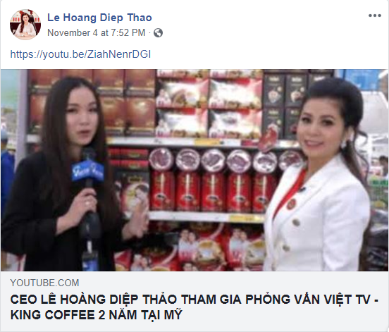
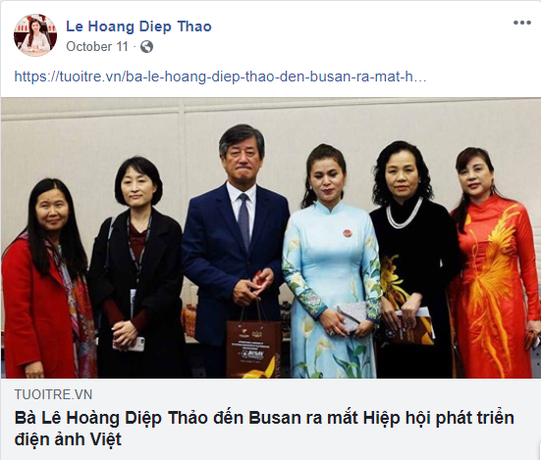
Định hướng nội dung (tt)
Quảng bá hình ảnh của King Coffee & tập đoàn TNI lồng ghép vào các nội dung khác (xây dựng hình ảnh bà Thảo, trung hòa các thông tin tiêu cực và lan tỏa các thông tin tích cực về bà Thảo)
King Coffee là thương hiệu và sản phẩm cà phê thượng hạng luôn gắn kết với tình yêu thương và sự nhân đạo, chính trực, như là những giá trị luôn đồng hành với người tiêu dùng trên con đường tiến đến thành công.
GÓC 5
Sự phát triển vững mạnh nhanh chóng vươn ra thế giới của King Coffee (Có mặt trên hơn 60 quốc gia)
GÓC 6

Slide 13
Dự đoán tình huống
Madame Thảo vẫn luôn mong muốn gia đình hạnh phúc và Trung Nguyên phát triển vững mạnh. Bản chất sự tranh chấp đến từ thế lực muốn thâu tóm Trung Nguyên và đấu tranh để bảo vệ quyền lợi của gia đình là việc buộc phải làm. Tất cả cũng chỉ vì gia đình.
Tiếp tục đấu tranh vì quyền lợi chính đáng của Madame Thảo và gia đình với Trung Nguyên
Mong muốn những điều tốt nhất cho gia đình kể cả ông Vũ
Phát triển và ủng hộ vai trò của Phụ Nữ trong xã hội và nền kinh tế
Quyết tâm tập trung vào việc phát triển TNI & King Coffee độc lập thành công ngoài xã hội.
Tình huống có lợi
Phán quyết của tòa nghiêng về yêu cầu của bà Thảo
Tình huống bất lợi
Phán quyết của tòa bất lợi cho bà Thảo
Góc 1:
Bà Thảo mong muốn gìn giữ Trung Nguyên, đó là tâm huyết, đứa con chung của 2 vợ chồng
Góc 2:
Vai trò và đóng góp của bà Thảo đối với Trung Nguyên
Góc 3:
Bà Thảo luôn mong muốn được cùng với ông Vũ tiếp tục xây dựng và phát triển Trung Nguyên đúng hướng và ngày càng vững mạnh hơn
Góc 4:
Bà Thảo mong ông Vũ nhanh phuc hồi sức khỏe và trở lại cùng gia đình
Góc 5:
Vai trò và đóng góp của bà Thảo đối với Trung Nguyên
Góc 6:
Tòa án dân sự không thể đưa ra phán quyết về mặt kinh tế
Góc 7:
Quyền nắm giữ cổ đông là quyền của cổ đông, chuyện ly dị không ảnh hưởng
Góc 8:
Quan tòa (chủ tọa) và tình tiết xét xử thiên vị
Tiếp tục xoáy sâu vào các điểm không công bằng của phiên tòa
GÓC CHUNG 2 TRƯỜNG HỢP
- Làm rõ hình ảnh những kẻ đứng sau phá hoại Trung Nguyên và chia rẽ gia đình ông Vũ và bà Thảo
- Bà Thảo mong ông Vũ nhanh phục hồi sức khỏe và trở lại cùng gia đình

Slide 14
5. Các kênh tiếp cận

Slide 15
Online clip
Online Clip dạng animation phát triển dựa trên 6 góc từ định hướng nội dung – Thời lượng 3 phút
GÓC 1
GÓC 2
GÓC 3
GÓC 4
GÓC 5
GÓC 6
Hướng phát triển
Giới thiệu MD Lê Hoàng Diệp Thảo – nữ doanh nhân Việt Nam, là người đồng sáng lập café Trung Nguyên và là nhà sáng lập tập đoàn TNI & KC
Hơn 3 năm kể từ ngày ra mắt, MD Thảo đã phát triển KC đã đạt được nhiều thành tựu và có vị thế trên thị trường
MD Thảo tham gia nhiều hoạt động ủng hộ người phụ nữ.
MD Thảo là người hướng tới cái thiện, tình yêu thương và sự chính trực trong cuộc sống
Hướng phát triển
Giới thiệu MD Lê Hoàng Diệp Thảo – nữ doanh nhân Việt Nam, là người đồng sáng lập café Trung Nguyên và là nhà sáng lập tập đoàn TNI & KC
MD Thảo đã một mình không nỗ lực và làm việc không ngừng nghỉ để trở thành người phụ nữ độc lập, thành công ngoài xã hội
MD Thảo là người theo đuổi giá trị sống trách nhiệm, danh dự, chính trực, hy sinh hết mình vì gia đình, cổ vũ, đóng vai trò quan trọng trong sự nghiệp chung với chồng. MD luôn mong muốn cuộc sống bình yên với chồng con và được đóng góp cho xã hội.
Hướng phát triển
MD Thảo là nữ đoanh nhân nổi tiếng và rất thành công, độc lập ngoài xã hội nhưng cũng chu toàn, lo lắng, chăm sóc chồng con, dánh thời gian cho gia đình
Ông Vũ có những biểu hiện không được bình thường, nhưng MD Thảo vẫn lo lắng chăm sóc cho ông, mặc kệ những tư tưởng coi thường của chồng mình đối với vợ.
MD quyết đinh ly hôn khi không thể chịu được cảnh ghẻ lạnh của chồng mình, nhưng cuối cùng tình yêu và sự hy sinh vì gia đình của người phụ nữ đã khiến bà rút đơn, mong muốn chăm sóc gia đình, mong ông Vũ khỏe lại để trở về với vợ con, cùng chăm sóc, lo lắng cho nhau.
Hướng phát triển
Kể về những khó khăn, nước mắt và nụ cười của MD Thảo và ông Vũ từ những ngày đầu lập nghiệp đến danh tiếng của Trung Nguyên ngày nay. Khẳng định vai trò quan trọng và đóng góp không thể thiếu của MD Thảo trong sự nghiệp phát triển Trung Nguyên, ngoài ra bà còn tự mình xây dựng TNI & KC
MD Thảo mong muốn gìn giữ Trung Nguyên vì đó là đứa con chung, tâm huyết của cả 2 vợ chồng, bảo vệ nó trước những kẻ đứng sau muốn phá hoại Trung Nguyên vầ chia rẽ gia đình bà.
Hướng phát triển
Giới thiệu MD Lê Hoàng Diệp Thảo – nữ doanh nhân Việt Nam, là người đồng sáng lập café Trung Nguyên và là nhà sáng lập tập đoàn TNI & KC
Café KC là thương hiệu thượng hạng thành công và đã được phân phối ở nhiều quốc gia trên thế giới
Đây là thương hiệu café gắn với tình yêu thương, sự nhân đạo, chính trực và dùng những điều đó như là người bạn đồng hành đến với thành công. Đó cunngx chính là kim chỉ nam trong suốt cuộc đời, sự nghiệp MD Thảo.
Hướng phát triển
Giới thiệu MD Lê Hoàng Diệp Thảo – nữ doanh nhân Việt Nam, là người đồng sáng lập café Trung Nguyên và là nhà sáng lập tập đoàn TNI & KC
Café KC gắn với tình yêu thương, sự nhân đạo, chính trực trên con đường thành công
Kể về con đường KC nổi tiếng và được phân phối nhiều nước trên thế giới. Đề cập tới những chương trình sự kiện nổi tiếng trên thế giới mà bà Thảo cùng KC đã tham gia và tài trợ.

Slide 16
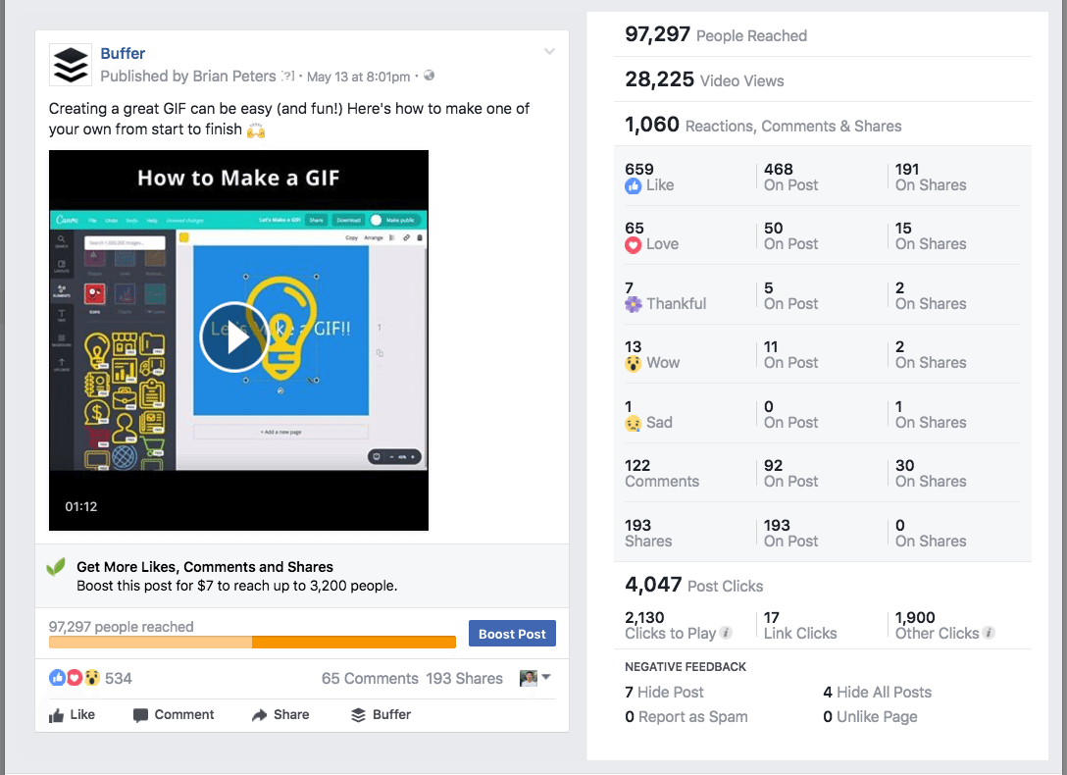
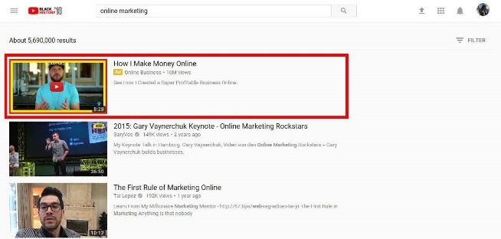
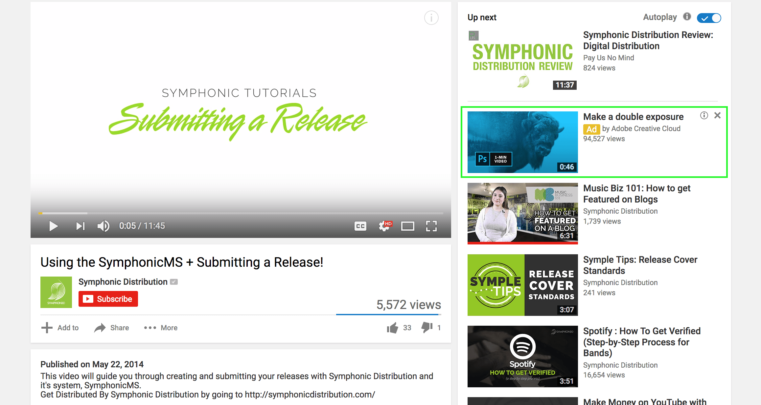
Đẩy mạnh tìm kiếm
Chạy quảng cáo trên Facebook Page lớn và Youtube cho Video viral
FACEBOOK
Chạy Tương Tác
Khách hàng mục tiêu:
Đối tượng trí thức, kinh doanh, chính phủ, chủ doanh nghiệp, …
YOUTUBE
Chạy Youtube Discovery (xuất hiện đầu trang tìm kiếm)
Demo keywords: Lê Hoàng Diệp Thảo, Đặng Lê Nguyên Vũ, ly hôn, Trung Nguyên, ông Vũ Trung Nguyên, rút đơn ly hôn, vợ chồng Trung Nguyên, …

Slide 17
Kênh Youtube
STT | KÊNH YOUTUBE | LINK
1 | Tin nóng 24h | Link
2 | Tin Cực Sốc | Link
3 | Tin nóng Việt | Link
4 | Tin Mới Nhất | Link
5 | Tri Thức Việt | Link
6 | Chân dung sự thật | Link

Slide 18
Group & Page
STT | LOẠI | FACEBOOK GROUP/PAGE | LINK
1 | Group | Lao động & Pháp luật | Link
2 |  | Doanh Nhân Ba Miền | Link
3 |  | Cộng đồng Doanh Nhân FBiz | Link
4 |  | CafeBiz - Nơi Học Hỏi Giao Lưu Doanh Nhân Trẻ | Link
5 |  | CHUYỆN NHÀ NÔNG | Link
6 |  | Tâm Sự Phụ Nữ | Link
7 | Page | Phụ nữ và gia đình | Link
8 |  | Tạp Chí Phụ Nữ | Link
9 |  | Chan Dung Su That | Link
10 |  | Tin8 | Link
11 |  | Mẹ và Con | Link
12 |  | Em | Link

Slide 19
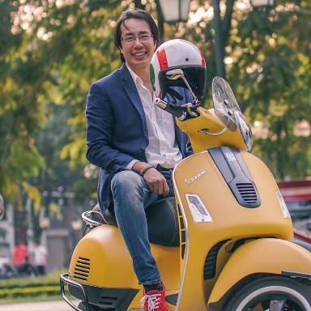
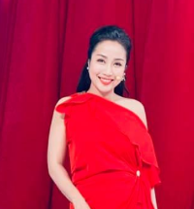
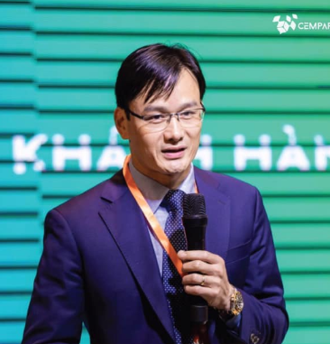
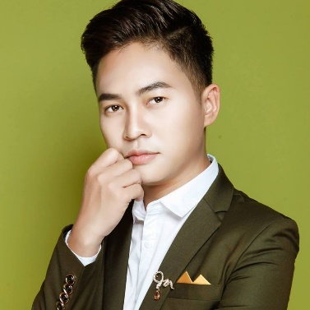
KOLs & Influencers
Sử dụng những KOLs có tiếng nói ôn hòa, nhẹ nhàng, có tương tác với những người bình luận bên dưới bài viết
KOLs
+
Influencers
Nhóm Chính trị- Xã hội
Nhóm Hotmom – Gia đình
Nhóm Kinh doanh
Nhóm Nghệ sĩ & Khác
Trương Anh Ngọc
Ốc Thanh Vân
Nguyễn Dương
Nguyễn Hoàng Khắc Hiều

Slide 20
KOLs & Influencers (tt)
Nhóm | KOLs
 | STT | KOL | Link | Follower | Số tương tác trung bình | Địa điểm
Chính trị - Xã Hội | 1 | Trương Anh Ngọc | Link | 153,793 | 1,000 | Hà Nội
Hotmom – Gia đình | 2 | Ốc Thanh Vân | Link | 139,816 | 1,300 | HCM
 | 3 | Nguyen Pham Khanh Van | Link | 122,593 | 3,000 | HCM
Kinh Doanh | 4 | Nguyễn Dương | Link | 11,649 | 650 | HN
Nghệ sĩ & Khác | 5 | Nguyễn Hoàng Khắc Hiếu | Link | 236,166 | 1,200 | HN

Slide 21
KOLs & Influencers (tt)
Nhóm | Influencers
 | STT | Influencer | Link | Follower | Số tương tác trung bình | Location
Chính trị - Xã Hội | 1 | Nguyễn Tuấn Trung (nhà thơ- nhà văn) | Link | 35,990 | 800 | Quảng Ninh
 | 2 | Thai Binh | Link | 9,874 | 100 | HN
 | 3 | Mai Thu Phượng | Link | 39,973 |  | HN
Hotmom – Gia đình | 4 | Đinh khánh An | Link | 215,575 | 2,000 | HCM
 | 5 | Ngô Phương Thanh | Link | 139,719 | 1,000 | HCM
 | 6 | Lê Thanh Tuyền | Link | 148,249 | 1,500 | HCM
Kinh Doanh | 7 | Nguyễn Phi Long | Link | 88,151 | 1,500 | HCM
 | 8 | Hoàng Long Lữ | Link | 63,803 | 2,000 | HCM
 | 9 | Nhat Thanh Ngo | Link | 64,239 | 1,400 | HN
Nghệ sĩ & Khác | 10 | Huỳnh Lê Bằng | Link | 52,710 | 1,700 | HCM

Slide 22
Định hướng cho KOLs & Influencers
Trước Xét Xử (trong vòng 3 ngày)
Trong Xét Xử
Sau Xét Xử
Xây dựng hình ảnh đúng đắn và tích cực cho bà Lê Hoàng Diệp Thảo (có lồng ghép nội dung quảng bá cho King Coffee và TNI)
Quảng bá hình ảnh của King Coffee & tập đoàn TNI lồng ghép vào các nội dung khác (xây dựng hình ảnh bà Thảo, trung hòa các thông tin tiêu cực và lan tỏa các thông tin tích cực về bà Thảo)
Xây dựng góc nội dung dựa theo 2 tình huống đã dự đoán
GÓC | SỐ LƯỢNG BÀI | KOLs/Influencer
1 | 2 | 1 KOL, 1 Influencer
2 | 2 | 1 KOL, 1 Influencer
3 | 3 | 1 KOL, 2 Influencers
4 | 3 | 1 KOL, 2 Influencers
5 | 3 | 1 KOL, 2 Influencers
6 | 2 | 2 Influencers
TÌNH HUỐNG | GÓC | SỐ LƯỢNG
Tình huống có lợi | 1 | 4
 | 2 | 4
 | 3 | 4
 | 4 | 3
Tình huống bất lợi | 5 | 4
 | 6 | 4
 | 7 | 3
 | 8 | 4

Slide 23
Chia sẻ post của KOLs & Influencers
Chia sẻ các bài viết của KOLs, Influencers, Online clip trên Youtube
Trước Xét Xử (trong vòng 3 ngày)
Trong Xét Xử
Sau Xét Xử
Xây dựng hình ảnh đúng đắn và tích cực cho bà Lê Hoàng Diệp Thảo (có lồng ghép nội dung quảng bá cho King Coffee và TNI)
Quảng bá hình ảnh của King Coffee & tập đoàn TNI lồng ghép vào các nội dung khác (xây dựng hình ảnh bà Thảo, trung hòa các thông tin tiêu cực và lan tỏa các thông tin tích cực về bà Thảo)
Xây dựng góc nội dung dựa theo 2 tình huống đã dự đoán
Góc | Group/Page | Facebook cá nhân | Group/Page | Facebook cá nhân
1 | 2 | 19 | 1 | 7
2 | 2 | 28 | 1 | 7
3 | 2 | 28 | 1 | 7
4 | 2 | 28 | 1 | 5
5 | 2 | 28 | 1 | 7
6 | 2 | 19 | 1 | 7
7 |  |  | 1 | 5
8 |  |  | 1 | 7
TỔNG CỘNG | 12 | 150 | 10 | 50

Slide 24
Seeding post của KOLs & Influencers
Seeding cho bài viết của Kols, Influencers và các Page đăng bài viết, Online Clip. Tỷ lệ bình luận seeding tích cực – trung hòa cho mỗi kênh có thể thay đổi tùy vào tình trạng tích cực, tiêu cực diễn ra
Trước Xét Xử
Trong Xét Xử
Sau Xét Xử
Xây dựng hình ảnh đúng đắn và tích cực cho bà Lê Hoàng Diệp Thảo (có lồng ghép nội dung quảng bá cho King Coffee và TNI)
Quảng bá hình ảnh của King Coffee & tập đoàn TNI lồng ghép vào các nội dung khác (xây dựng hình ảnh bà Thảo, trung hòa các thông tin tiêu cực và lan tỏa các thông tin tích cực về bà Thảo)
Xây dựng góc nội dung dựa theo 2 tình huống đã dự đoán
 | 25% (2,500) |  | 50% (5,000) |  | 25% (2,500) |  | Tổng
Kênh | Tích cực | Trung tính | Tích cực | Trung tính | Tích cực | Trung tính | TC | TH
KOLs & Influencers | 553 | 179 | 613 | 212 | 374 | 67 | 1540 | 458
Facebook Page | 492 | 357 | 1,225 | 425 | 562 | 266 | 2279 | 1048
Facebook Group | 246 | 179 | 1,225 | 425 | 562 | 266 | 2279 | 1048
Youtube | 148 | 200 | 376 | 224 | 197 | 93 | 721 | 517
News | 61 | 86 | 61 | 215 | 56 | 60 | 178 | 361
TỔNG | 1,500 | 1,000 | 3,500 | 1,500 | 1,750 | 750 | 6750 | 3250

Slide 25
Qui trình seeding
Thông tin tiêu cực/tích cực
Hệ thống cảnh báo tin tiêu cực
Agency kiểm duyệt thông tin
Rủi ro vừa đến nhẹ
Tin tích cực
Nguy hại cao
Người đăng tải không hài lòng và đưa ra bình luận mới
Đúng
Không
Tiến hành seeding
Thông tin tiêu cực hoặc tích cực đã có trong định hướng?
Thông tin mới chưa được định hướng
Người đăng tải hải lòng hoặc không đưa ra bình luận mới
Done
Tiến hành seeding
Nếu được
Brand Team xây đinh hướng đề xuất cho Agency
Người đăng tải hải lòng hoặc không đưa ra bình luận mới
RA xây dựng định hướng,Brand Team kiểm tra
Nếu không

Slide 26
Qui trình theo dõi mạng xã hội
BÌnh Luận Mới
Có cần trực tiếp liên hệ với người đăng?
Hệ thống cảnh báo tiêu cực gửi cảnh báo cho thương hiệu và agency
Agency và người phụ trách bên thương hiệu đánh giá bình luận
Không
Kết Thúc
Không có thêm bình luận xa hơn về sự vụ?
Bình luận có phải đã bắt đầu không kiểm soát được?
Đúng
Nhóm Agency gửi phản hồi với theo đinh hướng.
Đúng
Không
Agency thảo luận và hoàn thiện định hướng với nhóm phụ trách của thương hiệu
Không
Thương hiệu liên hệ với người đăng
Đúng

Slide 27
Qui trình quản lý phản hồi tiêu cực
Bình Luận Mới
Bình luận xếp vào loai nghiêm trọng cao?
Hệ thống cảnh báo tiêu cực gửi cảnh báo cho thương hiệu và agency
Agency và người phụ trách bên thương hiệu đánh giá bình luận
Đúng
Không
Không
Có cần trực tiếp liên hệ với người đăng?
Không có thêm bình luận xa hơn về sự vụ?
Đúng
Agency gửi phản hồi dựa trên định hướng chung
Không
Bình luận có phải đã bắt đầu không kiểm soát được?
Thảo luận và hoàn thiện nội dung phản hồi với Thương hiệu
Đúng
Kết Thúc
Không
Thương hiệu liên hệ với người đăng
Đề xuất giải quyết mức độ cao và ước tính cho từng phạm vi

Slide 28
Qui trình trao đổi thông tin với agency
Không
Agency và người phụ trách thương hiệu làm việc theo yêu cầu cập nhật
Thương hiệu gửi phản hồi hoặc đề xuất giải pháp thay thế
Agency và người phụ trách thương hiệu đánh giá & xác nhận giải pháp thay thế
Giải pháp đáp ứng được không?
Đúng
Không
Dữ Liệu/Thông Tin
Cần Thiết
Đã có định hướng?
Kết Thúc
Agency và người phụ trách gửi yêu cầu đến Thương hiệu
Đúng
Đúng
Agency làm rõ và yêu cầu thiếu thông tin điều hướng
Thương hiệu tập hợp và gửi thông tin điều hướng
Nhóm Agency xác nhận
thông tin điều hướng
Có đủ dữ liệu/thông tin?
Đúng
Không

Slide 29
Qui trình phát triển nội dung
N NGÀY TRƯỚC
NGÀY NỘI DUNG
ĐƯỢC RA MẮT
Agency và người phụ trách thương hiệu thông báo điều hướng và chủ đề hiện tại
Thương hiệu cung cấp định hướng nội dung
Agency xác nhận định hướng nội dung
Agency
đánh giá và làm rõ yêu cầu
Thương hiệu cung cấp định hướng đã được làm rõ ràng
Bất kì cập nhật nào?
Tất cả thông tin đã rõ ràng?
Bất kì cập nhật nào?
Yes
Định hướng đã rõ ràng?
Không
Đúng
Agency phát triển các chủ đề nội dung theo
hướng hoàn thiện
Không
ĐỊnh hướng được chấp nhận?
Thương hiệu xác nhận
Đăng bài vào ngày dự kiến
Kết Thúc
Đúng
Agency và người phụ trách thương hiệu đánh giá và gửi nội dung cho các chủ đề
Đúng
Lên kế hoạch
Nội dung
ổn thỏa?
Lên kế hoạch
Nội dung
ổn thỏa?
Không
Thương hiệu gửi phản hồi
Agency và người phụ trách thương hiệu đánh giá phản hồi
Agency cập nhật nội dung phù hợp
Thương hiệu đánh giá nội dung cho các chủ đề
Thương hiệu đánh giá nội dung theo lịch trình
Agency và người phụ trách thương hiệu đánh giá nội dung theo lịch trình và gửi liên kết Thương hiệu
Agency gửi liên kết đến Account Manager
Agency tạo ra
lịch trình xuất bản cho nội dung
chủ đề được phê duyệt
Thương hiệu phê duyệt nội dung
Đúng
Nội dung được thông qua?
Không
Thương hiệu phản hồi chỉnh sửa

Slide 30
6. Ngân sách đề xuất

Slide 31
Ngân sách đề xuất
STT | HẠNG MỤC | GHI CHÚ | ĐƠN VỊ | SỐ LƯỢNG | ĐƠN GIÁ | CHI PHÍ
A | Lên Chiến Thuật & Kế Hoạch Xử Lý Tiêu Cực |  |  |  |  | 45,000,000
1 | Tư vấn chiến thuật và kế hoạch xử lý tiêu cực chi tiết theo từng giai đoạn |  | Gói | 1 | 25,000,000 | 25,000,000
2 | Tư vấn định hướng nội dung truyền thông |  | Gói | 1 | 10,000,000 | 10,000,000
3 | Tư vấn định hướng sản xuất media sử dụng để lan tỏa tích cực trên Mạng xã hội & Youtube |  | Gói | 1 | 10,000,000 | 10,000,000
B | Dịch Vụ Theo Dõi & Cảnh Báo Tiêu Cực |  |  |  |  | 92,000,000
1 | Hệ thống theo dõi tin tiêu cực | Khởi tạo chủ đề và lấy thảo luận liên quan đến sự việc | Tháng | 3 | 12,000,000 | 36,000,000
2 | Nhân sự canh, kiểm duyệt và gửi cảnh báo cho khách hàng khi có tin tiêu cực | - 18, 19, 20/11/2019: hai giờ/lần gửi cảnh báo cho khách hàng (nếu có sụ vụ), từ 8h-0h - Từ 21-17/12/2019: mỗi ngày gửi cảnh báo 1 lần: 10h và 16h | Tháng | 1 | 20,000,000 | 20,000,000
3 | Báo cáo hàng ngày | Làm việc trên file drive online. Có thể xuất file excel. - 18-24/11/2019: báo cáo từ T2 - CN. - 25-17/12/2019: báo cáo từ T2 - T6 (không tính ngày lễ) | Báo cáo | 25 | 800,000 | 20,000,000
4 | Báo cáo tuần | File PPT tổng kết, đánh giá thực trạng mỗi tuần | Báo cáo | 4 | 4,000,000 | 16,000,000
C | Sản Xuất Nội Dung Và Chạy Quảng Cáo |  |  |  |  | 237,000,000
1 | Facebook |  | CPE | 40,000 | 1,200 | 48,000,000
2 | Youtube Discovery |  | CPV | 400,000 | 300 | 120,000,000
3 | Xây dựng nội dung bài đăng trên Facebook Page | - 6 bài cho 6 Clip (các góc nội dung khác không chạy quảng cáo) - 2 bài nội dung + hình ảnh TRƯỚC VÀ TRONG xét xử - 4 bài nội dung + hình ảnh SAU xét xử (theo tình huống) | Bài | 12 | 750,000 | 9,000,000
4 | Sản xuất media sử dụng để lan tỏa tích cực trên Mạng xã hội & Youtube |  | Bài | 6 | 10,000,000 | 60,000,000
D | KOLs & Influencers |  |  |  |  | 190,000,000
1 | KOLs | Bao gồm 1 Chính trị - xã hôi, 2 Gia đình, 1 Kinh doanh và 1 Nghệ sĩ & khác | Bài | 5 | 26,000,000 | 130,000,000
2 | Influecers | 10 Influencers | Bài | 10 | 6,000,000 | 60,000,000
E | Chia sẻ Youtube, Facebook Group & Page |  |  |  |  | 212,000,000
1 | Youtube | Chia sẻ 6 clip đã dựng lên các kênh Youtube | Bài | 12 | 8,000,000 | 96,000,000
2 | Facebook Group | Chia sẻ lại bài của 5 KOLs và 5 Influencer viết tốt nhất | Bài | 10 | 2,000,000 | 20,000,000
3 | Facebook Page | Đăng tải 6 góc nội dung TRƯỚC & TRONG xét xử lên 8 Facebook Page (2 post dạng bài viết + hình ảnh, 6 post dạng bài viết + video) Đăng tải 4 góc nội dung SAU xét xử (theo tình huống) lên 4 Facebook Page | Bài | 12 | 8,000,000 | 96,000,000
F | Seeding Chia Sẻ Và Bình Luận |  |  |  |  | 290,000,000
1 | Chia sẻ bài trên profile cá nhân |  | Bài | 200 | 200,000 | 40,000,000
2 | Comment lan tỏa tích cực và trung hòa tiêu cực |  | Bình luận | 10,000 | 16,000 | 160,000,000
3 | Viết & kiểm tra nội dung bình luận trước khi seeding |  | Bình luận | 10,000 | 9,000 | 90,000,000
 |  |  |  | TỔNG |  | 1,066,000,000
 |  |  |  | Phí Quản Lý (12%) |  | 127,920,000
 |  |  |  | Giảm giá (3%) |  | -31,980,000
 |  |  |  | Thuế VAT (10%) |  | 116,194,000
 |  |  |  | TỔNG CHI PHÍ |  | 1,278,134,000

Slide 32
7. Dự đoán hành động của đối thủ

Slide 33
Dự đoán hành động của đối thủ
1. NỘI DUNG:
_ Dùng chiến thuật công kích ngay tại tòa, biến phiên tòa thành nơi ông Vũ công kích Madam Thảo về việc thay đổi ý định vì phán quyết của tòa có lợi cho ông Vũ. Từ đó làm cơ sở cho các báo giật tít bất lợi cho Madam Thảo và đưa tin có lợi theo ý đồ của TNG.
_ Dùng phán quyết thiên lệch của các phiên tòa trước để khẳng định sự yếu thế của Madam Thảo, từ đó xây dựng vị thế khoan dung của mình, thể hiện sự "thiện lành", và kêu gọi cũng như làm cho mọi người đồng ý về việc đẩy Madam Thảo vào vị trí "phụ nữ" đứng sau từ các lần trước.
2. KÊNH TRUYỀN THÔNG
_ Dùng tiền mua chuộc các tờ báo Zing, Kenh14, Yan News, CafeBiz, Afamily đến tham dự phiên tòa để đi bài giật tít định hướng dư luận theo các thông điệp trên.
_ Dùng tiền rất nhiều để tạo chiến thuật “biển người” đẩy hàng loạt các comment ảo một cách lộ liễu lên các bài viết/ trang tin của các báo Zing, Kenh14, Yan News, CafeBiz, Afamily trên Facebook để tạo dư luận xấu.
_ Sử dụng các trang fanpage lá cải/ các groups trên FB/ các nhóm người có ảnh hưởng nhỏ (microinfluencers) để viral các nội dung xấu.
_ Sử dụng 1 số kênh Youtube để xuyên tạc, vu khống Madam Thảo: Nhân Gian Huyền Bí, Huyền Bí Phương Đông, Tin Mới Nhất, Tin Tức Nhanh 24h…
_ Sử dụng KOLs như Lưu Trọng Văn/ Lưu Trọng Ninh/ Hiếu Orion/Khac Thien Dinh/ Nguyen Huy Toàn để đi bài vu khống, bôi nhọ.

Slide 34
8. Chiến thuật đối phó

Slide 35
Chiến thuật đối phó
1. NỘI DUNG:
_ Dùng sự ủng hộ của dư luận trên việc trọng nam khinh nữ và luồng thông tin đã làm rõ rằng Madam Thảo đã có đóng góp ngang bằng và hoàn toàn có quyền công bằng trong Trung Nguyên để tạo những nội dung theo sát và làm rõ biện luận vu khống của TN cũng như ông Vũ.
_ Làm rõ những cái sai lớn của "người đàn ông" là từ bỏ trách nhiệm người chồng người cha, đẩy vợ mình ra khỏi những vị trí và quyền lợi chính đáng ở TN, và ở thế kỷ 21 vẫn muốn đẩy vợ mình sâu vào vị trí thiên lệch của nữ giới một cách gia trưởng và không công bằng
_ Sử dụng những tư tưởng "cao siêu" của ông Vũ để làm rõ chân tướng sự giả dối: đã phải "hy sinh" vai trò người chồng người cha để làm những điều cao siêu vậy sao còn giành giật một cách bất công với người vợ của mình. Từ đó khẳng định các sự thật đã nêu (ông Vũ bị chi phối và không tỉnh táo)
_ Theo sát các hướng nội dung online của TN và làm rõ từng điểm sát sườn dựa trên 2 điểm chính nêu trên.
2. KÊNH TRUYỀN THÔNG:
_ Thẳng thắn lên án tính vụ lợi của các kênh đăng bài của TN và ông Vũ.
_ Áp sát dùng comments để phản bác và thể hiện sự không tin tưởng các thông tin từ TN.
_ Đồng thời làm rõ cũng như chia sẽ các nội dung trái chiều từ TNI để tạo điều kiện cho dư luận thấy thông tin 2 chiều.
_ Phân tích đánh thẳng vào uy tín của những KOL và Influencer đang lên bài ủng hộ TN và ông Vũ.

